Slide 1



AI供应链：新战场与新规则

Slide 2

CONTENTS
目 录
供应链再进化
新型风险全景
01
02
03
治理框架

Slide 3


01
供应链再进化

Slide 4
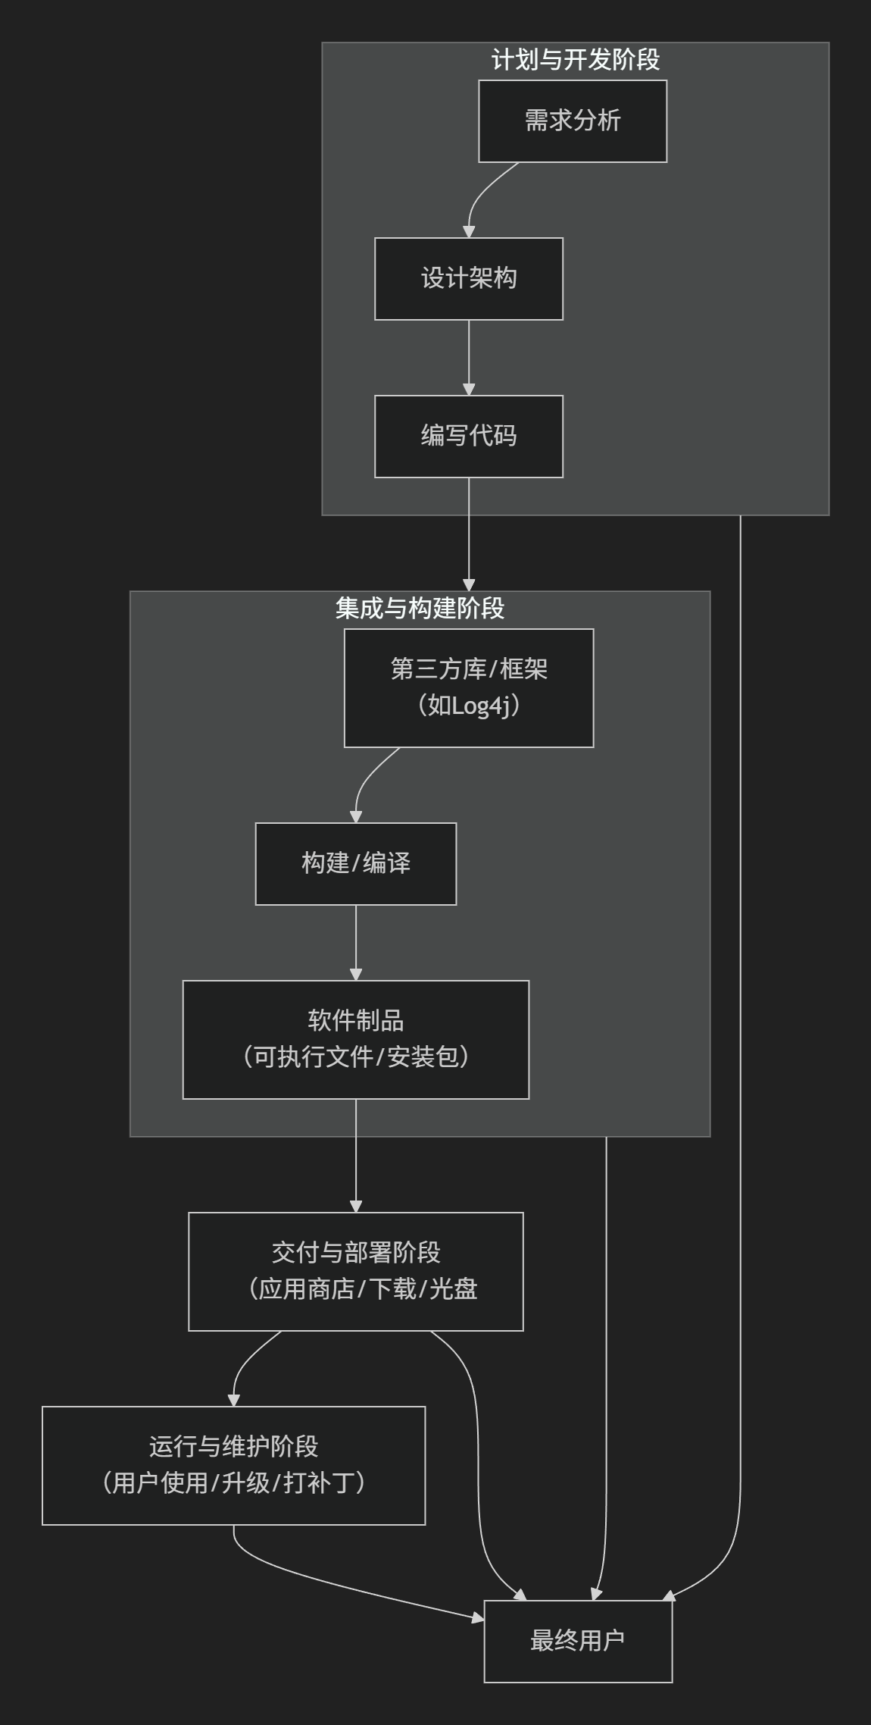
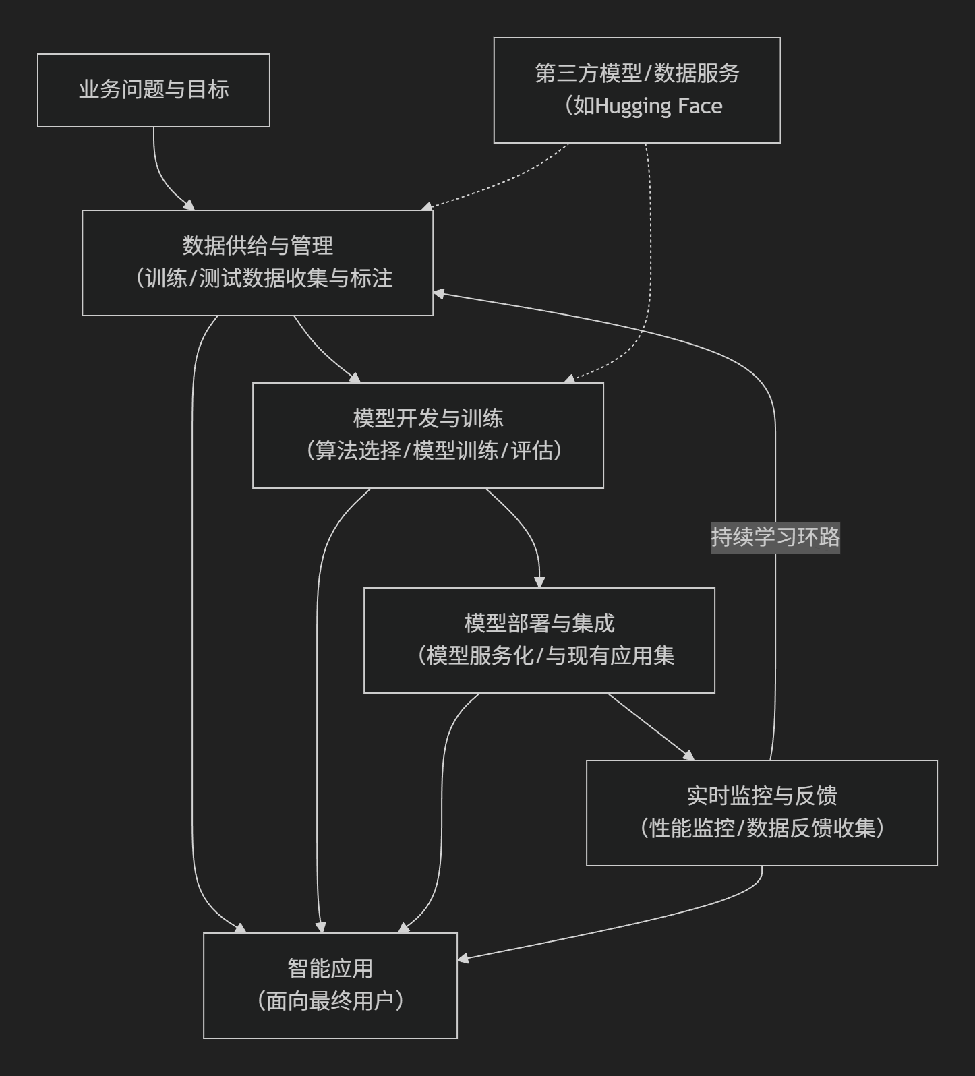
代码中心让位数据模型中心
传统供应链核心
AI供应链新核心
供应链起点变化
传统软件供应链以代码组件为中心，依赖开源库、框架及其版本管理，核心资产是源代码与可执行文件。
AI时代，训练数据、预训练模型、超参配置成为关键交付物，资产形态从静态代码扩展到动态数据集。
供应链起点从代码仓库前移到数据采集端，整体链路更长、更脆弱，也更具价值。

Slide 5


AIBOM取代SBOM成为硬通货
它是一份详细的清单，记录了构建和运行一个AI系统所涉及的所有组成部分。这不仅包括传统的软件代码和库，更重要的是，它还专门追踪了AI特有的核心元素，例如用来训练模型的数据（来源、版本等）、模型本身的架构和版本，以及所使用的训练框架和工具​ 。
AIBOM与SBOM的区别
SBOM 负责管理其软件成分（例如使用的Python环境、TensorFlow框架），而 AIBOM 则专门管理其AI成分（例如训练数据来源、模型版本和参数）。
01

Slide 6
02
新型风险全景

Slide 7

数据投毒：低成本高破坏的入口
数据投毒的定义
数据投毒的特点
攻击者向公开数据集、众包标注平台或用户反馈通道植入恶意样本，模型训练后行为被定向扭曲，表现为错误分类、后门触发或合规违规。
投毒数据与正常数据分布差异微小，传统清洗规则难以识别，且可远程批量完成，检测修复周期长。

Slide 8
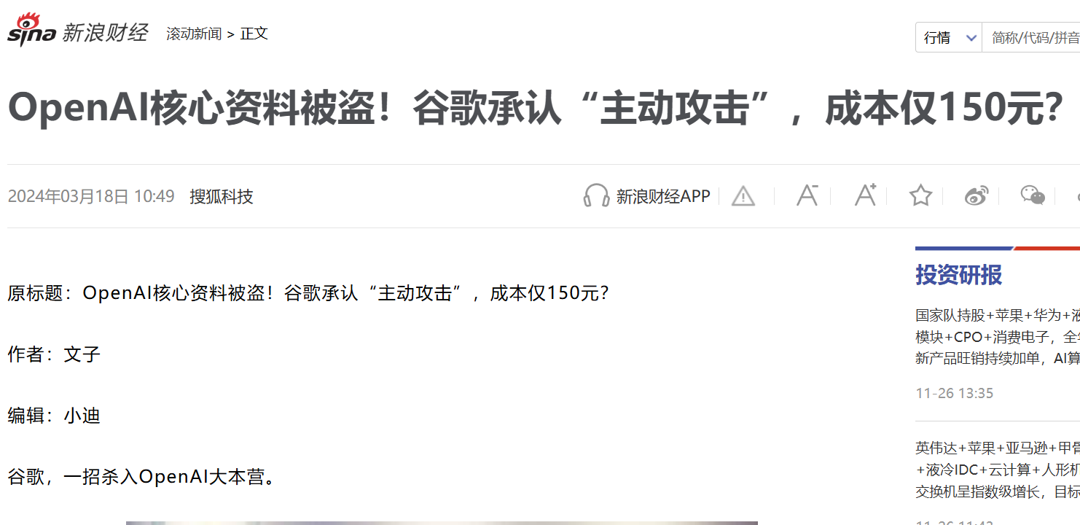
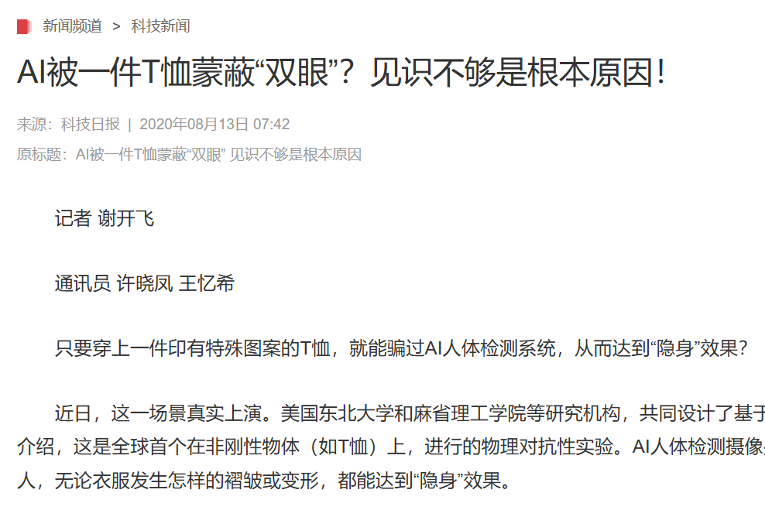
模型窃取与对抗样本双杀
模型窃取
黑盒查询接口允许外部用户无限次调用，攻击者通过输出置信度与梯度近似逆向还原模型功能。
对抗样本
攻击者以对抗扰动误导原模型决策，造成自动驾驶、金融风控等场景误判。
影响
商业模型被低成本复制导致贬值，线上推理服务面临可用性与准确性双重打击。

Slide 9
AI生成代码暗藏幻觉依赖
幻觉依赖
GitHub Copilot等工具基于公开代码训练，可能输出不存在或带漏洞的第三方库，开发者盲目采纳后引入风险。

Slide 10

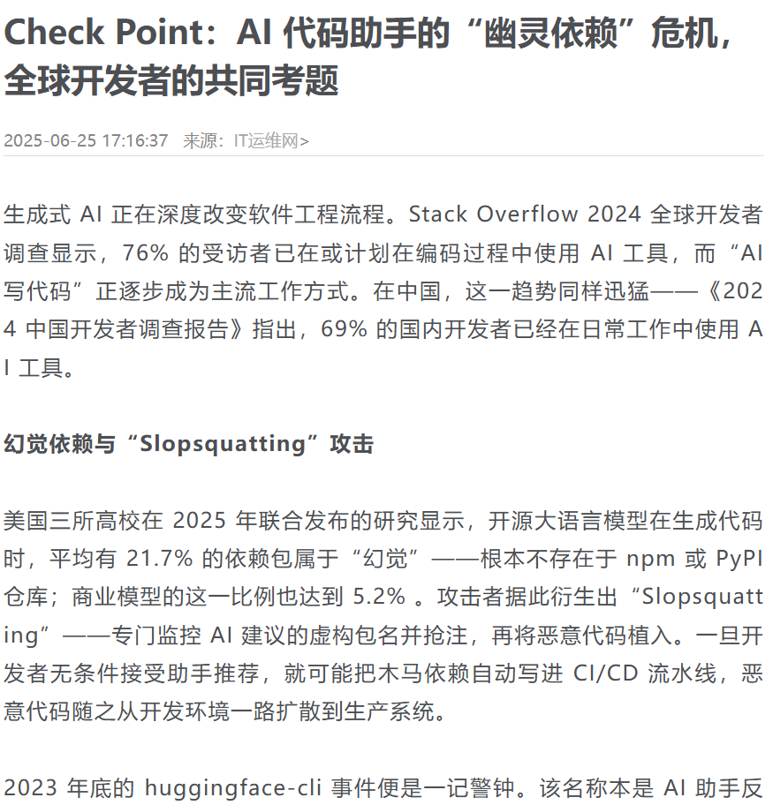
Hugging Face模型泄露
事件描述
某企业在Hugging Face开放测试模型，因仓库权限配置错误导致内部大模型权重被公开下载，文件内含未脱敏客户对话数据，引发隐私监管调查。
事件启示
模型文件本身即可成为敏感信息载体，权限治理与文件水印缺失将直接放大泄露面。

Slide 11
03
治理框架

Slide 12
管好数据模型：验证清洗加AIBOM
数据来源验证
数据清洗与监控
AIBOM管理
对训练数据进行严格来源审核，尤其是公开或众包平台的数据，通过签名验证确保数据可信，从源头杜绝投毒风险。
利用自动化工具和多种算法交叉验证，识别并清除投毒数据，同时建立持续监控机制，实时分析模型输入数据，保障数据质量。
推行AIBOM标准，记录数据来源、模型版本等信息，将其集成到MLOps流程中，实现自动更新，提升资产透明度与可追溯性。

Slide 13


守住模型代码：鲁棒训练加权限封印
模型鲁棒性提升
代码与模型保护
在训练阶段引入对抗性训练，让模型接触并学习抵抗对抗样本，同时限制API接口返回信息的详细程度，增加模型窃取难度。
对AI生成代码进行强制人工审查，集成依赖项扫描工具，防止恶意代码引入；对模型文件加密并嵌入水印，严格管控访问权限，防止泄露。

Slide 14

跑通MLOps：左移建模右控运行
设计阶段安全前置
部署与监控保障
在项目初期进行威胁建模，识别潜在风险点，将隐私保护、算法公平性等合规要求纳入设计目标，从源头保障安全。
在生产环境部署模型监控系统，实时检测模型性能下降、预测偏差或对抗攻击迹象，及时触发预警。
开发与训练安全
应急响应机制
确保训练环境与外部网络隔离，防止数据污染和模型篡改，使用版本控制系统对模型、代码、数据和参数进行严格管理。
制定针对安全事件的应急响应流程，支持快速回滚模型版本或下线服务，降低安全事件的影响范围。

